Slide 1
ما هي
الفكرة
الكبيرة؟
د. ريك جريفيث • مؤسسة الدراسات اللاهوتية الردنية • BibleStudyDownloads.org
Notes:
Identical to Homiletics PPT 07

Slide 2
أهمية الفكرة الكبيرة
29
إن التأكيد الرئيسي لتعريفنا للوعظ التفسيري هو أن "الوعظ التفسيري هو توصيل مفهوم الكتاب المقدس وهذا يؤكد ما هو واضح. يجب أن تكون العظة رصاصة وليست خردق. ومن الناحية المثالية تكون كل عظة عبارة عن شرح أو تفسير أو تطبيق لفكرة واحدة سائدة مدعومة بأفكار أخرى، وكلها مستمدة من مقطع واحد أو عدة مقاطع من الكتاب المقدس
(هادون روبنسون، الوعظ الكتابي، 33)

Slide 3
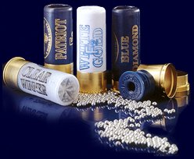
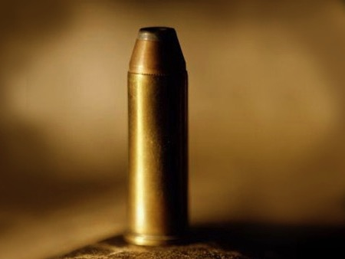
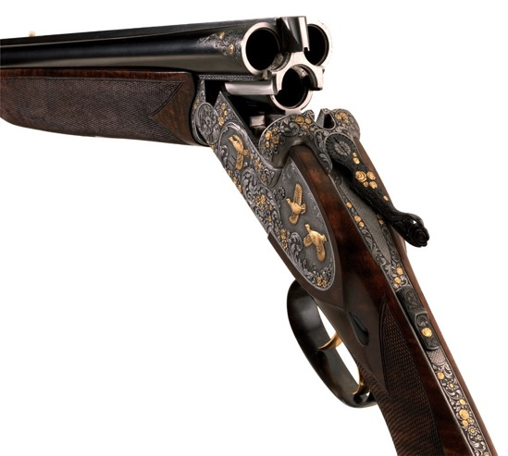


Slide 4
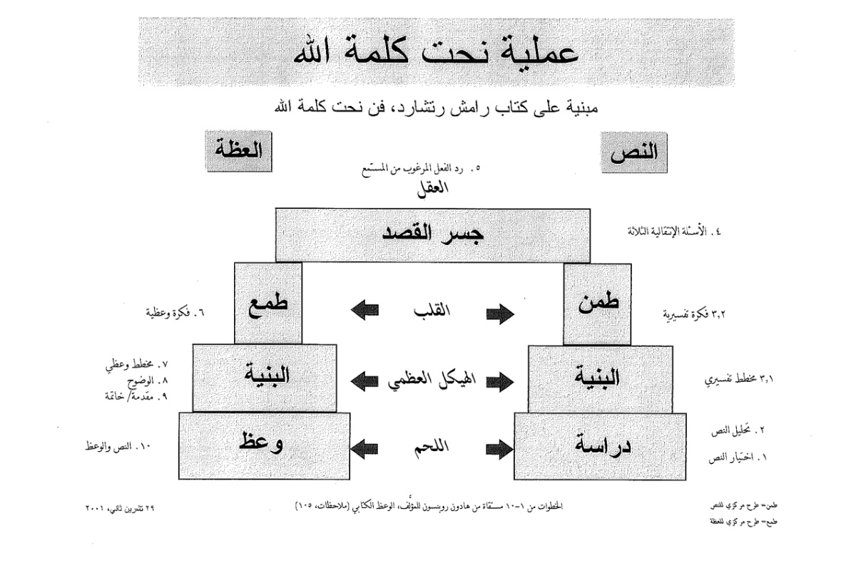
عملية إعداد عظة تفسيرية
27-28، 251
، إعداد العظات التفسيرية . مقتبس من راميش ريتشارد
العظة
النص
5- الإستجابة المرغوبة من المستمع
العقل = المخ
جسر الغرض = جسر القصد
4- الأسئلة الثلاثة التصاعدية
6. تحديد فكرة العظة
= الإقتراح المركزي للعظة
أ م ع
أ م ن
3 .2 تحديد الفكرة التفسيرية
= الإقتراح المركزي للنص
القلب
7- ضع الخطوط العريضة للعظة
8- ضع خطة للوضوح الشفهي
9- أعد المقدمة والخاتمة
3 .1 تحديد الخطوط
التفسيرية العريضة
تكوين العظة
المخطط=
القطع
بناء العظة
2- تحليل = تفسير
الجزء الكتابي
10- خطط الرسالة
/ العظة
عظ
الدراسة
الجسد=
لحم
1-اختر الجزء الكتابي
يُظهر النص الأبيض 10 خطوات مقتبسة من هادون روبنسون، الوعظ الكتابي (الملاحظات، 105)
Notes:
Cover steps 1-3 on page 27

Slide 5
أسماء أخرى للفكرة الكبيرة
الفكرة الوعظية
المسألة
29
البيان التركيبي
الفكرة المركزية
المفهوم الكتابي
مسألة العظة المركزية
الفكرة الرئيسية
الفكرة المهيمنة
الفكر الرئيسي
الفكر المركزي
فكرة العظة
العبارة الفرضية
عبارة إكمال الموضوع

Slide 6
تشكيل / صياغة الفكرة الرئيسية
29
الموضوع
(المادة المتناولة اوالفكرة الرئيسية)
التتمة / نقاط التوكيد
تجاه حركة النص
السؤال
الإجابة
السبب الذي يجب ان يسبح الناس الله لأجله
اختبار شخصية الشخص

Slide 7
ما الفرق؟
29
النقطة
الموضوع
كلمة واحدة
أكثر من كلمة واحدة
ليس سؤال
يمكن صياغته كسؤال
المحبة
الطريق إلى المحبة
كيف يجب أن نحب؟
أسباب المحبة
لماذا يجب أن نحب؟

Slide 8
بعض التطبيق
29أ
النقطة
الموضوع
الفكرة
1. وضعنا الله معاً كعائلة جتى نقدر أن
نساعد بعضنا بعضاً
2. ما هو صانع السلام؟
من هو صانع السلام

Slide 9
بعض التطبيق
29أ
النقطة
الموضوع
الفكرة
3. لا بديل عن القيادة
4. ما هي وصفة الله للقلق؟

Slide 10
بعض التطبيق
29أ
النقطة
الموضوع
الفكرة
5. واحدة من أهم صفات خادم الله هي
الإتكال على الله
6. المسيحيون المكرسون والإلتزام الشجاع
والقناعات المستمرة هي الركائز الأساسية
الثلاثة للكنيسة ذات التوجه الإرسالي.

Slide 11
بعض التطبيق
29أ
النقطة
الموضوع
الفكرة
7. كيف ولماذا يكون عملك مهماً لله؟
8. أن تكون خادماً أميناً لله حتى النهاية
هي الصفة الثالثة لخادم الله الأمين

Slide 12
بعض التطبيق
29أ
النقطة
الموضوع
الفكرة
9. كمؤمنين علينا أن نثبت أفكارنا على
يسوع
10. لماذا يصير الكثير من الأولين
آخرين والكثير من الآخرين أولين؟

Slide 13
عملية إعداد عظة تفسيرية
27-28، 251
، إعداد العظات التفسيرية . مقتبس من راميش ريتشارد
العظة
النص
5- الإستجابة المرغوبة من المستمع
العقل = المخ
جسر الغرض = جسر القصد
4- الأسئلة الثلاثة التصاعدية
6. تحديد فكرة العظة
= الإقتراح المركزي للعظة
أ م ع
أ م ن
3 .2 تحديد الفكرة التفسيرية
= الإقتراح المركزي للنص
القلب
7- ضع الخطوط العريضة للعظة
8- ضع خطة للوضوح الشفهي
9- أعد المقدمة والخاتمة
3 .1 تحديد الخطوط
التفسيرية العريضة
تكوين العظة
المخطط=
القطع
بناء العظة
2- تحليل = تفسير
الجزء الكتابي
10- خطط الرسالة
/ العظة
عظ
الدراسة
الجسد=
لحم
1-اختر الجزء الكتابي
يُظهر النص الأبيض 10 خطوات مقتبسة من هادون روبنسون، الوعظ الكتابي (الملاحظات، 105)
Notes:
Cover steps 1-3 on page 27

Slide 14

فكرة تفسيرية: السبب لذي يوجب على الكنيسة استرداد مسيحي خاطئ بشكل صحيح هو أنها تمدّ سلطان الله.
34ج
1- (15-17) الطريقة التي ينبغي فيها على الكنيسة إعادة مسيحي خاطئ بشكل صحيح يكون بالمحافظة على خصوصية الأمر قدر الإمكان.
2- (18-20) السبب الذي يمكن الكنيسة من استعادة أو الاستمرار في السعي لاستعادة المؤمنين الضّالين هو أنها تبسط سلطان الله نفسه.
18: 15- 20
Notes:
PR 07.15. 09.35; 11.25; 12.16; 16:11 HO subject only
BS 18.43; 20.31; 25.11
NS Mt 15.10

Slide 15

الفكرة الرئيسية:
فكرة تفسيرية: السبب لذي يوجب على الكنيسة استرداد مسيحي خاطئ بشكل صحيح هو أنها تمدّ سلطان الله.
يجب أن نستعيد الأعضاء الخطاة بشكل صحيح لأننا نتصرف نيابة عن الله
Notes:
عندما تضل الخراف ، نعيدها كأيدي محبة لنعمة الله.

Slide 16



كيف نسترد
المؤمنين الخطاة
بشكل صحيح؟
سؤالنا الأول اليوم (للآيات 15- 17)
Notes:
إذن، كيف تعيد المؤمنين الخطأة بشكل صحيح؟ عندما يبتعد إنسان ما عن إرادة الله، ما العملية التي نستخدمها لإعادة ذلك الشخص؟

Slide 17
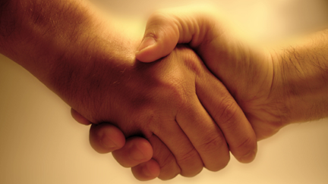
سؤالنا الثاني تم الإجابة عليه
في الأعداد 18-20:
لماذا نسترد المؤمنين المخطئين
بشكل مناسب؟
Notes:
But why must we do all this? What right do we have to discipline our members? Why must we restore sinning Christians properly? Because…

Slide 18
Black

Slide 19


الرابط للعرض التقديميِّ "دراسة الكتاب المقدَّس (علم التفسير)" متاحٌ على الموقع الإلكترونيّ:
BibleStudyDownloads.org
أحصل على هذا العرض التقديمي مجاناً
Notes:
BS Bible Study (Hermeneutics) in Arabic
______________
Common-14

